Slide 1

北京振兴城乡供应链管理中心
江西省臻琪农业发展有限公司

Slide 2
中惠点货结算物流流程
中惠B端供应平台
点货
B端或直营店
信息共享
信息共享
配送核销
信息共享
盟主 （合伙人）
中惠南昌办事处（南昌仓库）

Slide 3

中惠平台南昌办事处盟主（合伙人）可转让服务卡

Slide 4
分配主体功能
1、中惠农通平台：提供产品、提供线上平台、提供防串货防伪溯源管理系统、提供结算系统、提供数据服务及商业模式等
2、南昌办事处：南昌市场整体协调，信息与平台传递，合伙人协调管理，盟主服务卡发放及转让，B端选择及合约，B端产地售后衔接，仓库的管理，盟主群（10个以上服务卡)的管理等。
3、盟主（合伙人）：授权B端的开发及稳定，业绩目标的定制与业务推进，B端评估等
4、B端商户：保护区域的线下批发，零售，推广，及业绩计划及完成，及售后服务等。

Slide 5
中惠南昌办事处财务测算及分配主体
序号 | 品名 | 出厂合约价（不含税） | 单位（500克）/包 | B端点货价（不含税） | 最小定量 | 利润 （元/包） | 扣除日常支出 | 利润分配主体分配比例
1 | 牛肉丸（普通） | 11 | 元/包（500克）/包 | 16.5 | 1件（40包/件） | 5.5 | 办公、固定人员工资、租金、长途物流费及装卸费、短途配送费等 | 中惠平台 | 南昌办事处 | 盟主（合伙人） | B端返利
2 | 牛筯丸（普通） | 12 | 元/包（500克）/包 | 18 | 1件（40包/件） | 6 | 办公、固定人员工资、租金、长途物流费及装卸费、短途配送费等
3 | 墨鱼丸（普通） | 11 | 元/包（500克）/包 | 16.5 | 1件（40包/件） | 5.5 | 办公、固定人员工资、租金、长途物流费及装卸费、短途配送费等
4 | 猪肉丸（普通） | 10 | 元/包（500克）/包 | 15 | 1件（40包/件） | 5 | 办公、固定人员工资、租金、长途物流费及装卸费、短途配送费等
5 | 腐竹 | 47.5 | 元/包（2500克）/包 | 61.75 | 5件（5斤/件） | 14.25 | 办公、固定人员工资、租金、长途物流费及装卸费、短途配送费等
6 | 其它新特色品

Slide 6
中惠南昌办事处物理场所（配置完成）
1、银田大厦--南昌办事处 总部+南昌办事处
2、孺子路直营店 单品冻库+配送服务点+展示及零售

Slide 7
月业绩目标及财务测算及分配评估（汕头牛肉丸）
1、南昌市区西湖区：市场B端假设有20家，每家每天40斤，共销售800斤
沿街C端火锅店假设10家，每家每天30斤，共销售300斤
南昌市区西湖区日销售量：800+300=1100斤，日毛利1100斤X5.5元/斤=6050元，月毛利=6050X30天=181500元
月利润分配结构假设
A、中惠平台15%，则181500X15%=27225元
B、南昌办事处（仓库临时在孺子路直营店）20%，则181500X20%=36300元
C、孺子路直营店负责人盟主合伙人40%，则181500X40%=72600元
D、总部平台待留激励利润15%，则181500X15%=27225元
E、南昌待留待留激励利润10%，则181500X10%=18150元
这里没有扣除南昌日常成本开支

Slide 8
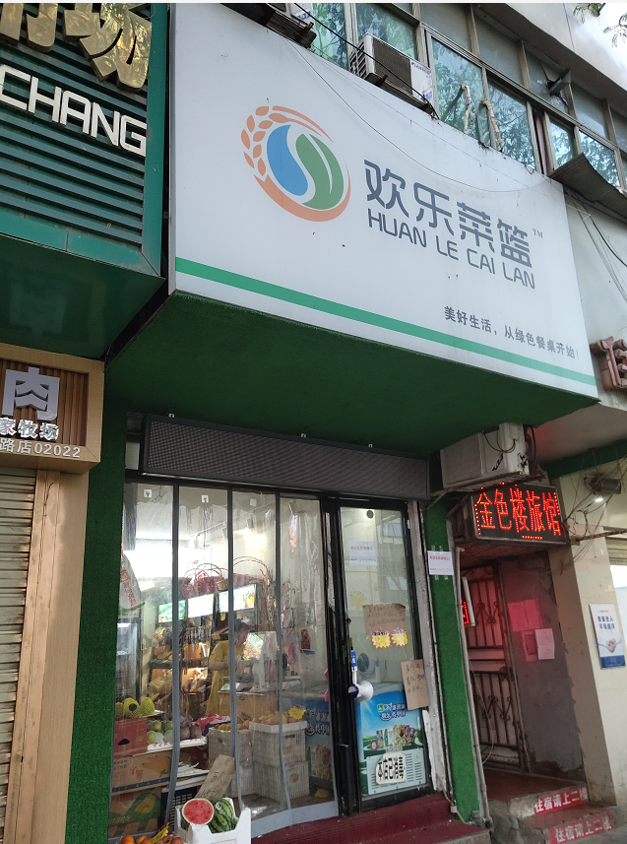
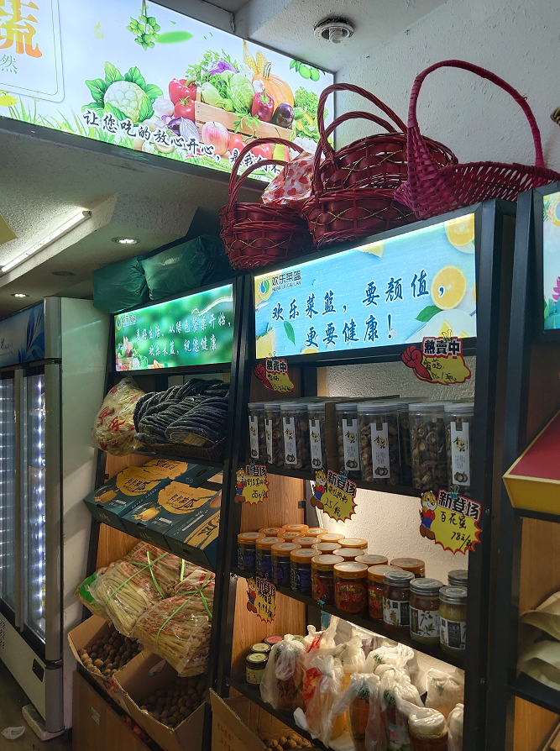
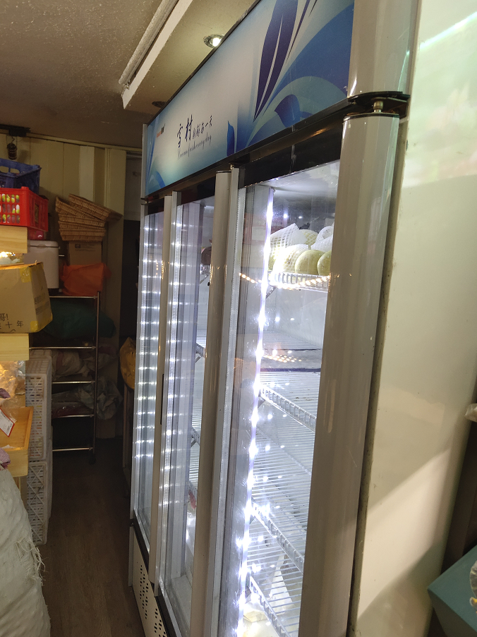
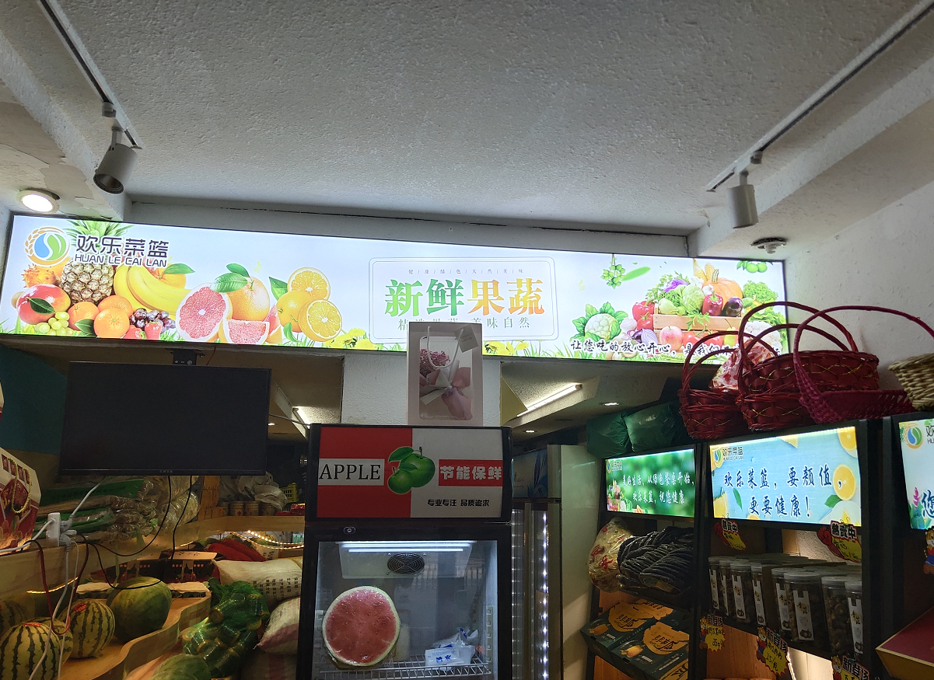
南昌直营盟主单位农贸市场直营店---实物功能模板图（多品种连续服务）

Slide 9

南昌办事处待留利润转化优惠券（汕头牛肉丸）
3
0
4
2
5
1
6
9
7
8

